Slide 1
Філософське розуміння сутності освіти у історичному контексті

Slide 2
План:
1. Виховання у Первісному суспільстві. Перші школи світової цивілізації.
2. Феномен античної філософської школи.
3. Філософсько-педагогічні погляди Сократа, Платона, Аристотеля та Демокріта.
4. Християнство та інститут освіти в епоху Середніх віків.
5. Розвиток філософії освіти в епоху Відродження і Нового часу.
6. Історична ретроспектива філософії освіти ХІХ ст.
7. Література.

Slide 3
Виховання у Первісному суспільстві. Перші школи світової цивілізації
40-20 тис. років до н.е. – ранній матріархат:
Люди проживають родами.
Молодші діти належать всьому роду.
Виховання пов'язане з виконанням побутових обов'язків.
Виникає певна система звичаїв і традицій.
Перші родоплемінні культури: магія, анімізм, фетишизм, тотемізм. Діти пізнавали сутність цих культів у процесі безпосередньої участі у їх виконанні поряд із дорослими.

Slide 4
20 тис. років до н.е. – пізній матріархат:
Розвиваються знаряддя праці та зачатки землеробства
Старші (немічні) починають виконувати спеціальну соціальну роль - готувати дітей (окремо хлопчиків та дівчат) до життя
Значна увага приділяється першим законам людського співжиття:
  табу - не робити чогось недозволеного, щоб не шкодити самому собі.
  толіон - закон кривавої помсти.
Перші навчальні заклади – «будинки молоді» - функціонують окремо для дітей різної статі

Slide 5
Пізній патріархат:
З'являються такі види діяльності, як мисливство, землеробство, скотарство та ремесло.
Вдосконалюються знаряддя праці.
До трудового виховання тепер додається знайомство з релігійними культами, формується уявлення не лише про земне життя, але й про душу.
Виховання виділяється як спеціальна соціальна діяльність та диференціюється відповідно до статі дитини
Процес виховання в первісному суспільстві завершувався посвяченням у дорослість: проходження випробування юнаками і дівчатами, котрі засвідчували про їхню готовність до праці та життя в общині.

Slide 6
7 тис. років до н.е. – перша піктографічна школа на території сучасної Мексики (часи проживання племен інків та майя).
Перші школи з'являються й у східних країнах:
Ассирія,
Вавилон
Єгипет
Китай
Індія
Зростає роль міст, розвиваються ремесла, торгівля, складається апарат державної влади. Поступово виникають писемність, початки математики, астрономії та прикладних наук. Усе це вимагає довготривалого й планомірного навчання.

Slide 7
IV тисячоліття до н.е. – поява шкіл жерців у Єгипті:
Навчаються лише хлопчики із жрецьких родин (вивчають ієрогліфи (читання), письмо, рахунок, арифметику, астрономію, давньоєгипетський релігійний культ).
Школи організовуються при храмах.
Навчання триває близько 10 років.
Оволодіння грамотою, науками набуває кастового й релігійного характеру.
Згідно з потребами господарського та суспільного життя, управління державою, виникають у ІІІ-му тисячолітті школи писців, які готували майбутніх державних чиновників Єгипту.

Slide 8
1766 р. до н.е. – перші навчальні заклади Древнього Китаю:
Школи мали назви: Сянь, Сюй, Сюе.
Зміст навчання передбачав оволодіння мистецтвом "Лю-ї", етикетом, письмом, лічбою, музикою, стрільбою з лука, керуванням колісницею.
Тривалість навчання – 15 років (10 з них хлопчики навчались читати й писати ієрогліфи).
Згодом у Китаї виникає культ писемності, ієрогліфа, культ конфуціанських освічених моралістів-начотчиків, вчених-чиновників, які вміють читати, розуміти і тлумачити мудрість священних книг, прошарок письменних інтелектуалів, які зосередили в своїх руках монополію на знання, освіту й керівництво, зайняли в Китаї місце, яке в інших суспільствах посідало духовенство, дворянство, бюрократія разом узяті.

Slide 9
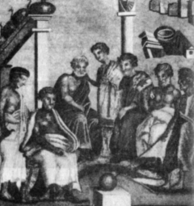
Стародавня Греція:
Вихованню, як частині освітнього процесу, надається велике значення.
Існування двох систем виховання.

Slide 10
Системи виховання
Спартанська:
Афінська:
Єдина справа громадян Спарти – війна, для якої навчали з дитинства.
Ростити дозволялося тільки тих, котрі були визнані здоровими, інших умертвляли .
До 20-тирічного віку всіх хлопців виховували в одній великій школі.
Єдина мета була -продукувати добрих вояків, культурної чи наукової освіти не визнавали.
Дівчата проходили таке саме фізичне тренування, як і хлопці.
Ідея гармонійного розвитку особистості як мети виховання.
Найзаслуженіша людина удостоювалась посади гімнасіарха - керівника школи для дітей вільних громадян.
Значного рівня розвитку досягли архітектура, математика, скульптура, живопис, художня література, історія, географія, філософські науки.
Система виховання, як і спартанська, здійснювалася в інтересах рабовласників, але була різноманітною.

Slide 11
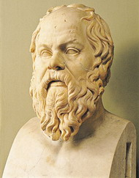
Сократ (470-399 рр. до н.е.)
Підкреслював значну роль знання у науці, пізнання людиною самої себе у світі, і вважав це одним із засобів вирішення різних життєвих задач.
Одним з критеріїв основного розвитку людини філософ вважав якісну характеристику знання.
Заперечував пізнання світу та природи через їх недоступність людському розуму.
Намагався довести, що люди повинні пізнавати самих себе і вдосконалювати свою мораль. На його думку це і є метою виховання.
Вів бесіди з питань моралі на площах, змушував своїх слухачів шляхом запитань і відповідей знаходити "істину", сам при цьому не пропонував готових положень й висновків. Такий стиль ведення бесід зі слухачами став називатись сократівським, а з часом - евристичним.

Slide 12
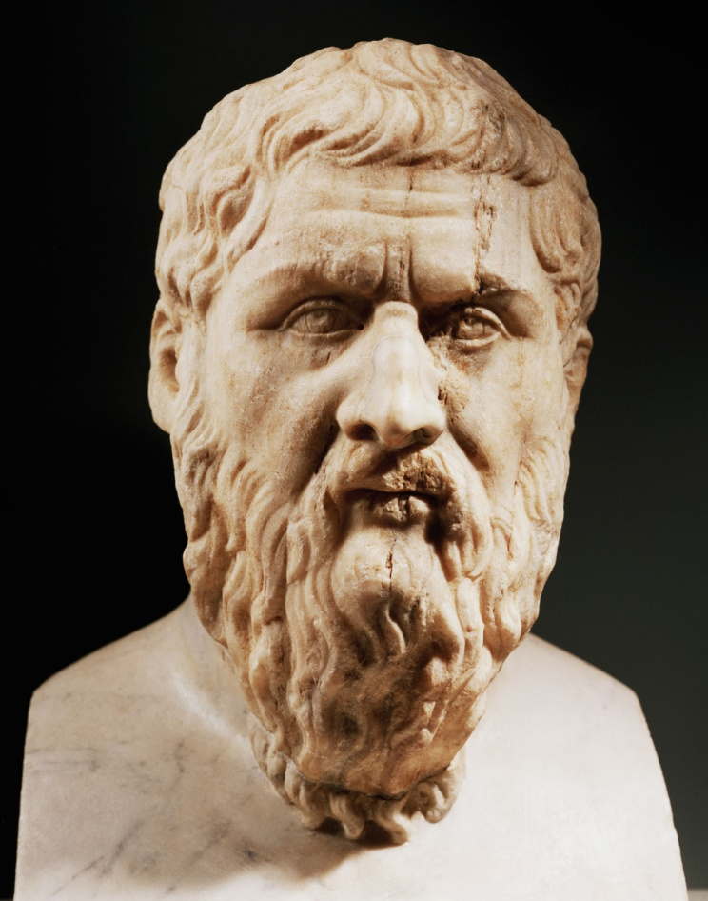
Платон (427 - 348 рр. до н. е.)
Заснував академію в Афінах, що проіснувала не одне століття.
У працях "Держава", "Закон" накреслив проект нової системи виховання дітей і молоді в рабовласницькій державі.
Освіта - це сходження душі до ідеї Блага.
Процес "пригадування" та уявлення - це основа навчання за Платоном, хоча методу діалектики у навчанні він відводить також важливу роль.
Жінок, на думку Платона слід виховувати так само як і спартанських.
Рабів філософ рекомендував не ніжити, карати за найменшу провину, обмежувати в спілкуванні між собою. Він вважав, що для дітей рабів фізичне виховання не потрібне.

Slide 13
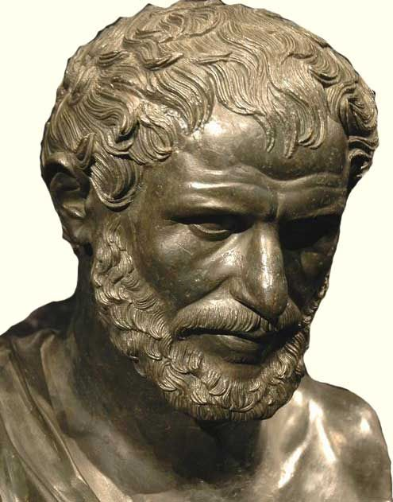
Демокріт (460 - 370 рр. до н.е.)
Багато уваги приділяв проблемам виховання.
Відстоював принципи природовідповідності, гармонійного розвитку людини;
Важливим вважав трудове виховання дітей та молоді, використання вправ у вихованні моральної поведінки.
Мета виховання за Демокрітом, - підготувати молодь до реального життя на землі.
Основне - оволодівати знаннями про природу.
В античному ідеалі людина - це мікрокосм що відтворює порядок у Всесвіті.

Slide 14
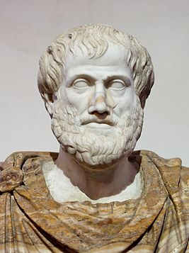
Аристотель (384-322 рр. до н.е.)
У 367р. до н. е. у сімнадцятирічному віці став слухачем "Академії" Платона, у якій пробув двадцять років. Аристотель вважав себе учнем Платона, разом з тим був самостійним філософом, що критикував учення вчителя, (йому належить вислів "Платон мені друг, але істина дорожча").
Певний час виховував Олександра Македонського, згодом заснував в Афінах власну філософську школу - Лікей.
Вибудовує цілу теорію науки, виділяючи споглядальну та теоретичну, і приділяє значну увагу чуттєвому знанню.
Вважав, що розум людини є безсмертним і зрештою зливається із всесвітнім розумом.
Стверджував, що справа добропорядної людини - чинити добре і прекрасне в моральному сенсі.

Slide 15
Християнство та інститут освіти в епоху Середніх віків.
Три типи шкіл:
монастирські (що відкривалися при монастирях для хлопчиків, яких готували до релігійної діяльності) - "внутрішні школи" та "зовнішні школи" (для синів світських феодалів);
єпископські чи кафедральні (відкривалися при єпископських резиденціях);
церковно-приходські школи, що утримувалися повітовими священиками.

Slide 16
ХІ ст. – поява нових типів шкіл:
Школи не утримуються за рахунок церкви.
Відкриваються гільдійські і цехові школи, що поступово перетворюються на міські початкові, які утримувалися коштом міського самоврядування (магістрату). Дітей навчають читати, писати, рахувати, знайомлять з основами релігійних знань. Викладачів у таких школах називали магістрами.
Освіта перестала бути привілеєм вузького кола представників церкви.

Slide 17
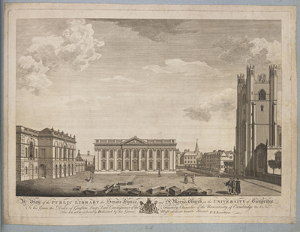
ХІІ-ХІІІ ст. – поява університетів
Вища правова міська школа м. Болоньї (1155)
Вища медична школа в Салерно (1200)
Паризький університет (1200)
Кембриджський університет (1209)
Празький муніверситет (1348)
Італійські університети Вінченці, Падуї, Рим

Slide 18
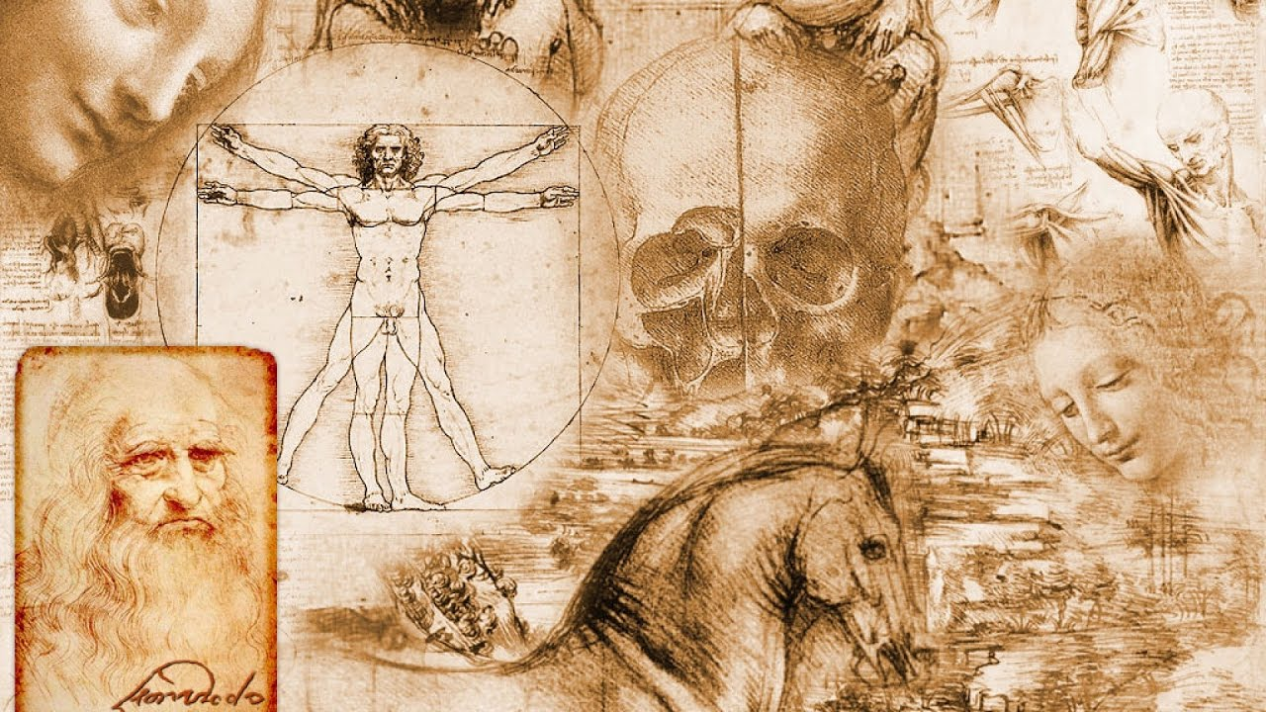
XVII ст. - епоха великих географічних відкриттів і буржуазних революцій звела на престол нову царицю Науку – математику.

Slide 19
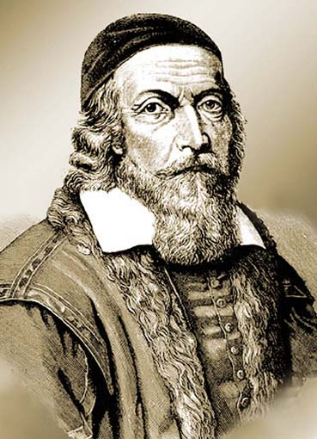
Ян Амос Коменський (1592-1655)
Представник філософії освіти.
Намагався вирішити завдання створення педагогіки, що сприятиме у досягненні мети.
Був заклопотаний проблемою: "Як усім передати знання?"
Багато років підряд працював над посібником, який би містив усі знання, що необхідні учневі.

Slide 20
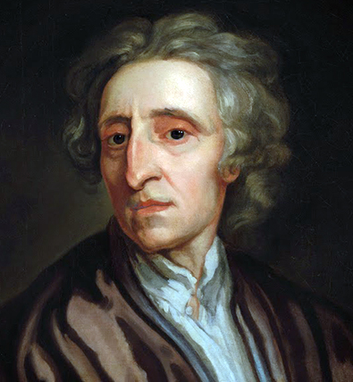
Джон Локк (1632-1704)
Наполягав на практичному спрямуванні навчання.
Розділяв образ людини на частину свідомості та частину розсудливості.
Першим завданням освіти і виховання вважав навчати людину правильно застосовувати свій розум у пізнанні.
Другим завдання освіти і виховання було зробити душу слухняною для дисципліни та розуму.
Третім завданням називав ретельне вивчення характеру та особливостей душевної конституції дитини методом спостереження.
Із реалістичного напрямку Д. Локка сформувалися два напрямки: ортодоксальний релігійний формалізм і раціоналістичний формалізм Просвітництва.

Slide 21
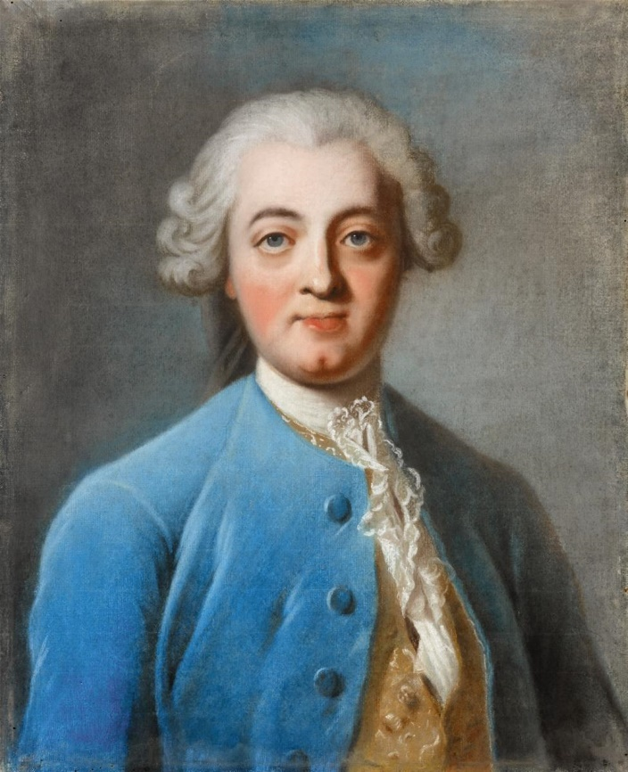
Клод Адріан Гельвецій (1715-1771)
Усе людське життя розглядається ним як одне тривале виховання.
Позитивні чи негативні риси людей не успадковані і цілком залежать від середовища.
Єдина ж мета виховання - зробити громадян більш сильними, більш освіченими та доброчинними і, зрештою, більш здатними працювати на благо суспільства, в якому вони живуть.

Slide 22
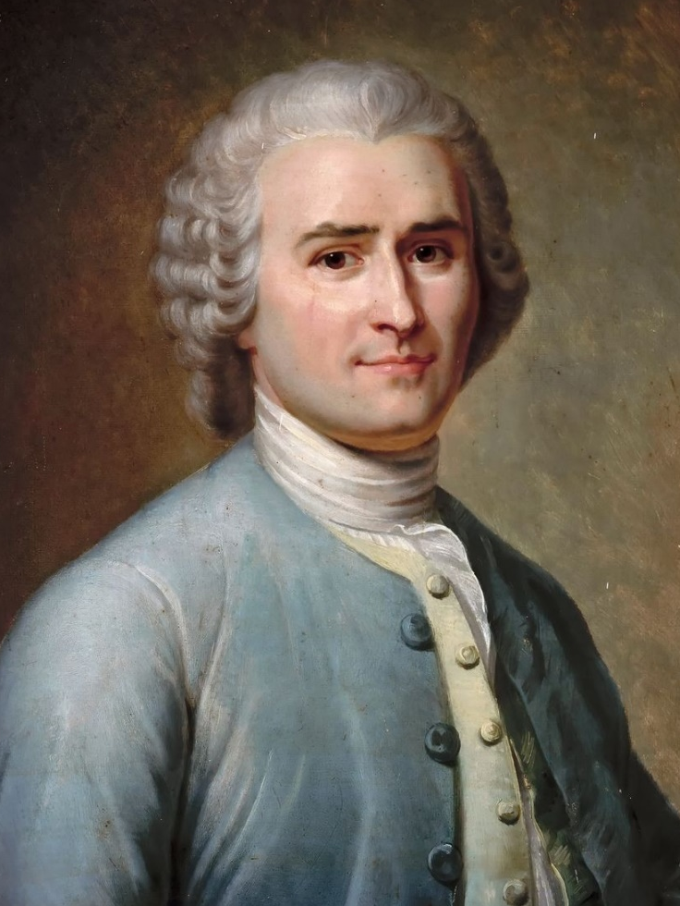
Жан-Жаком Руссо
(1712-1778)
Кожному віковому періоду повинні відповідати особливі форми виховання і навчання;
Виховання має бути трудовим і сприяти розвиткові самодіяльності та ініціативи учнів;
Інтелектуальному вихованню повинні передувати вправи для розвитку фізичних сил і органів чуття вихованців.
Вважав, що прості трудівники та їх діти вже виховані самим життям. А от феодали, аристократи та їх діти підлягають вихованню і перевихованню.

Slide 23
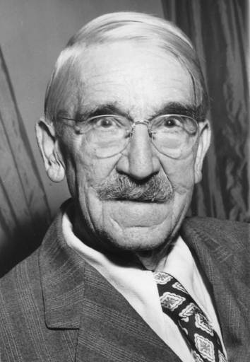
Історична ретроспектива філософії освіти ХІХ ст
Джон Дьюї (1859-1952)
Наполегливо доводив необхідність освітньої практики, заснованої на філософських принципах
Висунув ідею, що педагоги-практики повинні мати освітню філософію, як потенційну підставу всієї освітньої думки і практики
Актуалізувався так званий підхід "ізмів" -перелік традиційних філософських позицій (реалізм, ідеалізм, прагматизм тощо) - із різними рівнями філософської глибини та точності і подальшим вивченням їхнього "значення" для освіти.

Slide 24
Сучасний період є періодом формування нового типу культури, котра увібрала в себе досвід і досягнення усіх попередніх культур. Характерним для означеного періоду є те, що сьогодні ведуться пошуки оптимальної, здебільшого гуманітарної моделі освіти.

Slide 25
Література:
1.Буряк В. В. Методологические указания к изучению дисциплины “философия образования” / В. В. Буряк – Симферополь, 2002/
2.Гадамер Х. Г. Истина и метод / Х. Г. Гадамер – М.: Прогресс, 1998.
3.Гершунский Б. С. Философия образования для ХХI века. (В поисках практико-ориентированныхобразовательных концепций) – М.:Изд-во“Совершенство”, 1998.
4.Гусинский Э. Н. Введение в философию образования / Гусинский Э. Н., Турчанинова Ю. И. – М.: Издательская корпорация “Логос”, 2000.
5.Даль В. И. Толковый словарь живого великого русского языка: Современное написание : в 4 т./ В. И. Даль – М.: Астрель. АСТ, 2003.
6.Даль В. И. Толковый словарь живого великого русского языка: Современное написание: в 4 т. / В. И.Даль – М.: Астрель. АСТ, 2003.
7.Запесоцкий А. С. Образование: философия, культурология, политика / А. С.Запесоцкий – М.: Наука, 2002.
8.Казначеев В. П. Космопланетарный феномен человека: Проблемы комплексного изучения / Казначеев В. П., Спирин Е. А. – Новосибирск: Наука. Сиб.отд-ние,1991.
9.Кассирер Эрнст. Избранное: Индивид и космос /
Э.Кассирер – М.: СПб.: Университетская книга, 2000.
11.Клепко С. Ф. Філософія освіти в європейському контексті / С.Ф. Клепко – Полтава: ПОІППО, 2006.

